Slide 1
T2 Deel 1: Bits ‘n Bytes + talstelsels is afgerond
T2 Deel 2: Theorie achter hoe plaatjes, tekst, … worden opgeslagen
→ Theoretisch, 2 andere lessen dan normaal Niet inloggen, enkel notities maken! Geen notities = Niet aanwezig

Slide 2
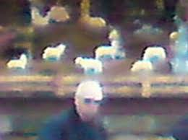
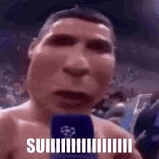
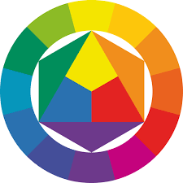
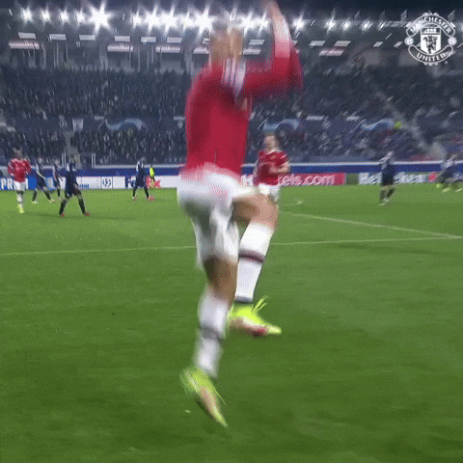
Kleuren en plaatjes
Mnr. Segers

Slide 3
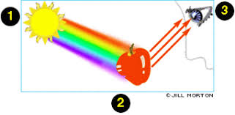
Waarom hebben objecten kleur
Wit licht valt op een object.
Het object absorbeert bepaalde kleuren en weerkaatst andere.
Wat wordt weerkaatst, zie jij als kleur.

Slide 4
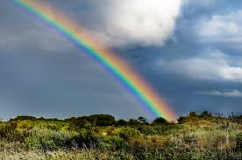
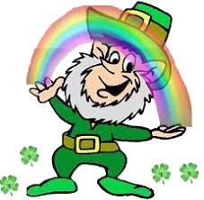
Kleuren
Theorie:
Kleur = licht van een bepaalde golflengte die op je oog valt
Oneindig veel verschillende kleuren
Praktijk:
Je oog heeft drie kegels die rood, groen en blauw licht opvangen → Hersenen combineren die signalen tot een kleur
Ons oog kan “maar” 10 miljoen verschillende kleuren onderscheiden
Kleurmodellen: Manier om kleuren te beschrijven

Slide 5
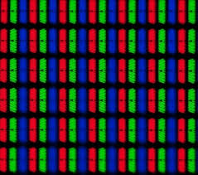
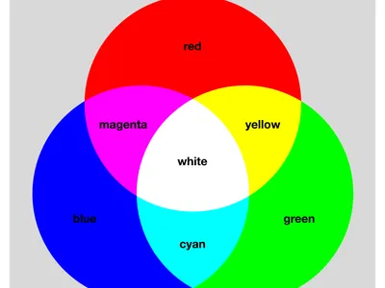
RGB (1)
Gebruik de kleuren die onze ogen kunnen zien om kleuren na te bootsen
Mengt van elke kleur (red, green en blue) een bepaalde hoeveelheid
Het RGB-kleurmodel gebruikt 3 getallen om een kleur te maken: het eerste getal is de hoeveelheid rood, het tweede groen en het derde blauw.
Soms ook RGBA-kleurmodel: laatste getal is transparantie/doorzichtigheid
Vooral gebruikt voor beeldschermen

Slide 6
RGB (2)
Elke kleur kan een waarde van 0-255 aannemen, wat overeenkomt met 1 byte → Eén kleur is dus 3 bytes
Voorbeelden in binaire notatie:
zwart: 00000000 00000000 00000000 (geen enkele kleur)
rood: 11111111 00000000 00000000 (alleen rood)
wit: 11111111 11111111 11111111 (alle kleuren gemengd)
Voorbeelden in RGB notatie:
zwart: (0,0,0) (geen enkele kleur)
rood: (255,0,0) (alleen rood)
wit: (255,255,255) (alle kleuren gemengd)
Voorbeelden in hex notatie:
Voorbeelden:
zwart: 00 00 00 (geen enkele kleur)
rood: FF 00 00 (alleen rood)
wit: FF FF FF (alle kleuren gemengd)

Slide 7
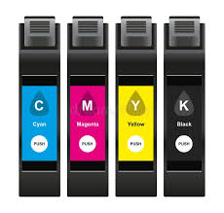
CMYK
Gebruik de techniek die objecten kleur geeft om kleuren na te bootsen
Vooral gebruikt voor printers
Mengt van elke kleur (cyan, magenta, yellow en key) een bepaalde hoeveelheid → Eén kleur is dus 4 bytes
K = Key = Zwart toegevoegd omdat:
Combinatie cyaan, magenta en geel niet echt zwart oplevert
Inkt duur is en je anders 3x zoveel inkt nodig hebt om zwart te printen
Niet elke kleur printen is even duur:
Donkerblauw (veel cyaan + wat magenta + beetje zwart)
Licht geel (klein beetje geel)

Slide 8
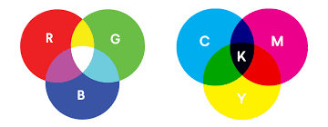
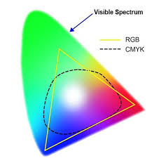
RGB vs. CMYK
RGB model begint van zwart (scherm dat uit staat = zwart)
Bij printen beginnen we met wit (blaadje papier = wit)
Kleuren toevoegen met licht (additief) vs. kleuren absorberen met inkt (absorptie)
Verschillende gamuts (= welke kleuren mogelijk zijn)
Ontwerpt in RGB en stuurt naar printer in CMYK, de limiet is dus de gemeenschappelijke gamut tussen RGB en CMYK

Slide 9

RGB vs. CMYK

Slide 10
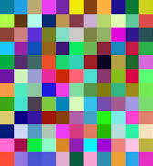
Hoe een computer plaatjes opslaat
Een afbeelding bestaat uit twee zaken
metadata (breedte, hoogte, kleurmodel, extra info)
een rij van pixels
Elke pixel is één kleur
Pixel = rij cijfertjes die de kleur voorstelt volgens een kleurmodel (bv. RGB)
1 RGB pixel = 3 bytes
Afbeeldingen hebben verschillende formaten
Bv. 1920 x 1080 pixels = 2.073.600 pixels 2.073.600 pixels x 3 bytes/pixel = 6 220 800 bytes
Meer pixels is meer opslag

Slide 11
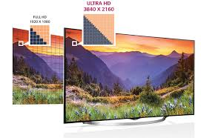
Beeld resolutie
Resolutie = hoeveel pixels breed en hoog
Resolutie + Grootte van je scherm = hoeveel detail je kan zien
Bekende resoluties:
HD: 1280x720 px = 921.600 px (Niet van buiten leren)
Full HD: 1920x1080 px = 2.073.600 px (Niet van buiten leren)
4K: 3840x1440 px = 5.529.600 px (Niet van buiten leren)
→ op even groot scherm zal 4K meer detail hebben
Hoeveel keer groter moet het 4K scherm zijn om minder detail te hebben?

Slide 12
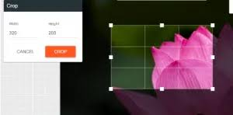
Vergroten, verkleinen en bijsnijden
In programma’s als Word, Powerpoint, …
Er verandert niets aan de data. Pixels worden kleiner of groter afgebeeld.
Een 1920x1080 px afbeelding blijft een 1920x1080 px afbeelding
In echte beeldbewerking programma’s (Photoshop, Paint, …)
Bijsnijden: simpel, gooi alle bijgesneden pixels weg
snijd de helft van de afbeelding weg = bestand is nog maar half zo groot
Een 1920x1080 px afbeelding blijft een 1920x540 px afbeelding
Vergroten: computer moet pixels erbij verzinnen (interpolatie)
Een 1920x1080 px afbeelding 2x vergroten wordt een 3840x2160 px afbeelding
2x vergroting = 4x zoveel data
Verkleinen: computer moet pixels weggooien/veranderen (interpolatie)
Een 1920x1080 px afbeelding 2x verkleinen wordt een 960x540 px afbeelding
2x verkleinen = 1/4x van de data

Slide 13
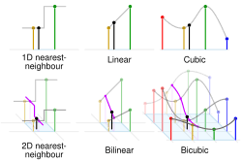
Interpolatie (enkel VWO)
Vergroten = pixels erbij verzinnen
Verspreid de huidige pixels en vul de leegte in
Verkleinen = pixels weggooien, aanpassen
Neem een aantal pixels en maak er 1 van
2D nearest neighbour interpolation: neem de waarde van de dichtste pixel → blokkerig
Bilinear interpolation: neem het gemiddelde van de dichtste pixels (links, rechts, boven en onder) → vloeiender
Bicubic interpolation: neem het gemiddelde van nog meer pixels er rond en geef ze een weging, hoe dichter hoe zwaarder hun waarde mee weegt

Slide 14
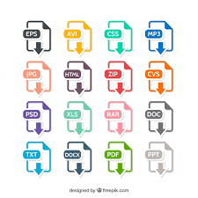
Bestandsformaten
Wat is een bestandsformaat?
→ Hoe een computer het bestand moet lezen
Hoe vind je het bestandsformaat?
→ Staat altijd na de naam van het bestand (bv. tekst.pdf → PDF bestand)

Slide 15
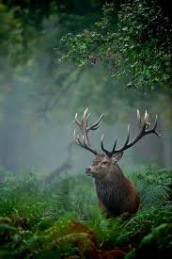
Bestandsformaten voor afbeeldingen: BPM
origineel bestand zonder aanpassingen
gigantisch groot bestand
tegenwoordig amper gebruikt
Voorbeeld: 8192 x 6144 px en 128 GiB opslag (mijn smartphone)
8192 * 6144 px = 50.331.648 px
50.331.648 px * 3 bytes/px = 150.994.944 bytes
150.994.994 bytes / 2^30 bytes/GiB = 0,14 GiB
128 GiB / 0,14 GiB = 914 plaatjes en mijn mobieltje zit vol (maar ik heb er nu al 2766 plaatjes er op staan)

Slide 16
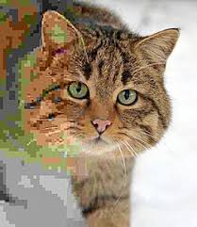
Bestandsformaten voor afbeeldingen: JPG/JPEG
verkleint bestandsgrootte, maar kwaliteit gaat ook omlaag
kunt zelf instellen hoeveel kwaliteit je wilt behouden
90% → 2-5x kleiner (Niet van buiten leren)
50% → 5-10x kleiner (Niet van buiten leren)
Voorbeeld: (Niet van buiten leren)
Origineel: 12 MB - 100% kwaliteit
JPG/JPEG: 1,5 MB - 85% kwaliteit
8x kleiner bestand met nog 85% van de kwaliteit

Slide 17
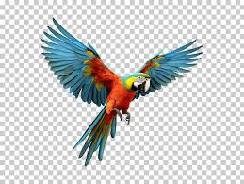
Bestandsformaten voor afbeeldingen: PNG
verkleint bestandsgrootte zonder dat kwaliteit achteruit gaat
maakt transparantie mogelijk (RGBA in plaats van RGB)
Voorbeeld: (Niet van buiten leren)
Origineel: 12 MB - 100% kwaliteit
PNG: 8 MB - 100% kwaliteit
1,5x kleiner bestand zonder kwaliteitsverlies

Slide 18
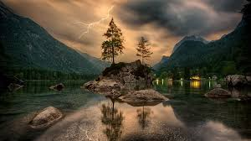
Bestandsformaten voor afbeeldingen: WEBP
Meest moderne bestandsformaat
Efficiënter dan JPG en PNG
kunt zelf instellen hoeveel kwaliteit je wilt behouden
100% → 2,5-4x kleiner (Niet van buiten leren)
80% → 10-15x kleiner (Niet van buiten leren)
Voorbeeld: (Niet van buiten leren)
Origineel: 12 MB - 100% kwaliteit
WEBP: 4 MB - 100% kwaliteit
WEBP: 1 MB - 90% kwaliteit
3x kleiner bestand met nog 100% van de kwaliteit of 12x kleiner met nog 90% kwaliteit

Slide 19

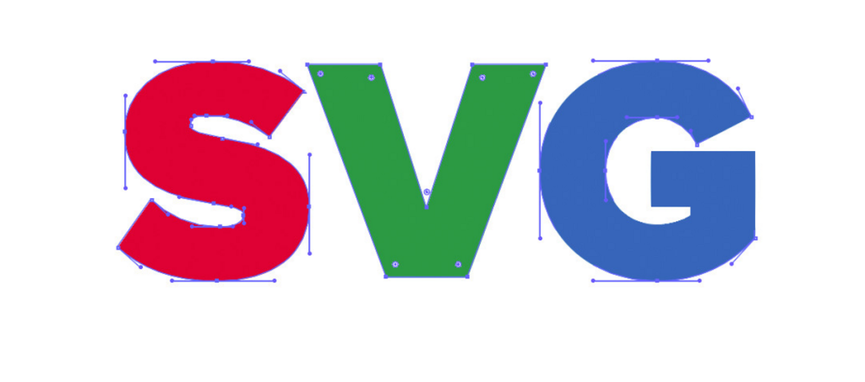
Bestandsformaten voor afbeeldingen: SVG
vector formaat (in plaats van met pixels werkt het met vectors)
Geen rij pixels, maar instructies (bv. teken een cirkel hier, zet een lijn daar)
Voordelen
Altijd scherp hoeveel je ook inzoomed (kunt geen individuele pixels zien)
Klein bestand, als het simpele vormen zijn
Nadelen
Vooral voor simpele vormen, niet voor foto’s
Browser moet live tekenen, dus traag om in te laden

Slide 20
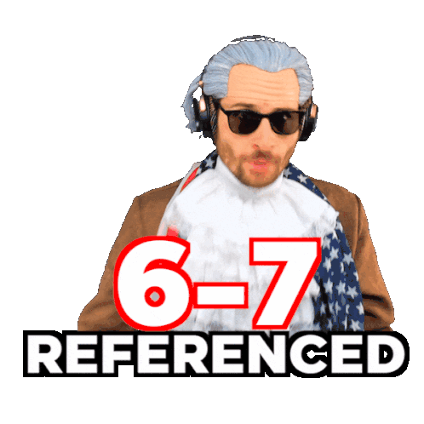
Bestandsformaten voor afbeeldingen: GIF
Voordelen
Simpele animaties (reeks plaatjes met tijd tussen plaatjes)
plaatje 1 + wacht 20ms + plaatje 2 + … => GEEN video
Leuke memes (geen juist antwoord op de toets)
Nadelen
Slechts 256 kleuren per afbeelding (ipv 256 x 256 x 256 met RGB model)
Geen geluid

Slide 21
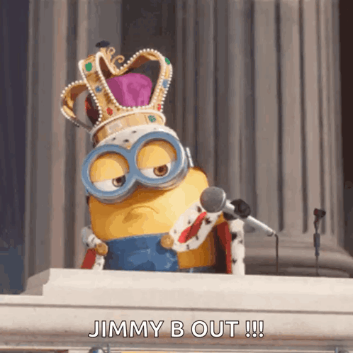
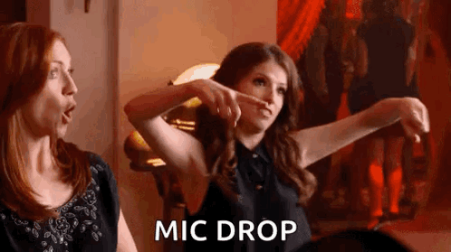
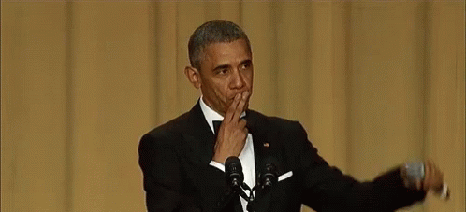
Wat hebben we vandaag geleerd?
Wat zijn kleuren
Kleurmodellen: RGB en CMYK
Hoe slaat een computer een afbeelding op
Resolutie en interpolatie
Verschillende bestandsformaten: BPM, JPG/JPEG, PNG, WEBP, SVG en GIF

